Slide 1

扩容nn服务
add namenode to nn3
2023/11

Slide 2

主题
需求
手动扩第3台NN方式
Ambari 自定义管理NN3 stack service
扩展计化

Slide 3
需求
鉴于上次故障，NN1为备时，节点网络限制卡死，切换NN时，导致两台同时重启，为了避免内似故障或某台硬件有问题时，线上为单点服务，不能级时扩容等风险总是，现在需要扩第3个nn3节点服务。
hdp和hadoop文档是可配置的，但是ambari目前不支持？

Slide 4
nn自动故障转移
自动故障转移向 HDFS 部署添加了两个新组件：ZooKeeper 仲裁和 ZKFailoverController 进程（缩写为 ZKFC）。
Apache ZooKeeper 是一项高度可用的服务，用于维护少量协调数据、通知客户端该数据的更改以及监视客户端的故障。HDFS 自动故障转移的实现依赖于 ZooKeeper 来完成以下几件事：
故障检测——集群中的每台NameNode机器都在ZooKeeper中维护一个持久会话。如果机器崩溃，ZooKeeper 会话将过期，通知其他 NameNode 应触发故障转移。
活动 NameNode 选择- ZooKeeper 提供了一种简单的机制来专门选择一个节点作为活动节点。如果当前活动的 NameNode 崩溃，另一个节点可能会在 ZooKeeper 中获取特殊的排它锁，表明它应该成为下一个活动的节点。
ZKFailoverController (ZKFC) 是一个新组件，它是一个 ZooKeeper 客户端，还监视和管理 NameNode 的状态。每台运行 NameNode 的机器也运行一个 ZKFC，该 ZKFC 负责：
健康监控- ZKFC 使用健康检查命令定期 ping 其本地 NameNode。只要NameNode及时响应且状态健康，ZKFC就认为该节点健康。如果节点崩溃、冻结或以其他方式进入不健康状态，健康监视器会将其标记为不健康。
ZooKeeper 会话管理- 当本地 NameNode 健康时，ZKFC 在 ZooKeeper 中保持打开的会话。如果本地NameNode处于活动状态，它还会持有一个特殊的“锁”znode。该锁使用了 ZooKeeper 对“临时”节点的支持；如果会话过期，锁节点将被自动删除。
基于ZooKeeper的选举——如果本地NameNode是健康的，并且ZKFC发现当前没有其他节点持有锁znode，它会自己尝试获取锁。如果成功，那么它就“赢得了选举”，并负责运行故障转移以使其本地 NameNode 处于活动状态。故障转移过程与上面描述的手动故障转移类似：首先，如果需要，先前的活动状态将被隔离，然后本地NameNode转换为活动状态。
有关自动故障转移设计的更多详细信息，请参阅 Apache HDFS JIRA 上 HDFS-2185 附带的设计文档。

Slide 5
执行操作
0：先在新服务器上装hdfs client—->init hdfs环境
1：hdfs-site.xml配置文件增加以下配置
dfs.ha.namenodes.testcluster=nn1,nn2,nnn3
dfs.namenode.rpc-address.testcluster.nnn3=fs-testcluster-dn04.hiido.host.int.yy.com:8020
dfs.namenode.http-address.testcluster.nnn3=fs-testcluster-dn04.hiido.host.int.yy.com:50070
dfs.namenode.https-address.testcluster.nnn3=fs-testcluster-dn04.hiido.host.int.yy.com:50470
2：手动手成keytab
ipa service-add nn/fs-testcluster-dn04.hiido.host.int.yy.com
ipa-getkeytab -p nn/fs-testcluster-dn04.hiido.host.int.yy.com -k /root/nn.service.keytab
3：建好nn需要存fsimage的目录
mkdir /data/hadoop/hdfs
mkdir /data/logs/hadoop/hdfs
Mkdir /etc/ranger/yyclusterV2_hadoop/
4：配置同步，nn启动需要这些配置文件，注意hostname需要换成本机的
相关配置copy文件到 /etc/hadoop/conf lib/ranger-hdfs-imple
/usr/hdp/3.1.0.0-78/hadoop/lib/ranger-hdfs-plugin-impl …
/usr/hdp/3.1.0.0-78/hadoop/jmx_prometheus_javaagent-0.14.0.jar
Ranger-hdfs-security.xml ranger-hdfs-audit.xml Namenode.yaml hdfs_jaas.conf
/usr/hdp/3.1.0.0-78/hadoop/conf/secure/hdfs_jaas.conf
5：通过执行以下命令格式化 备节点 并将最新的检查点 (FSImage) 从 主 复制到 备：
需要先login keytab
hdfs namenode -bootstrapStandby -force
6 启动nn && zkfc
/usr/hdp/current/hadoop-hdfs-namenode/../hadoop/sbin/hadoop-daemon.sh start namenode
/usr/hdp/current/hadoop-hdfs-namenode/bin/hdfs --daemon start zkfc

Slide 6
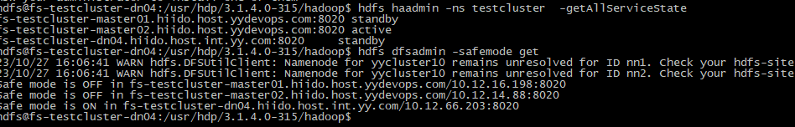
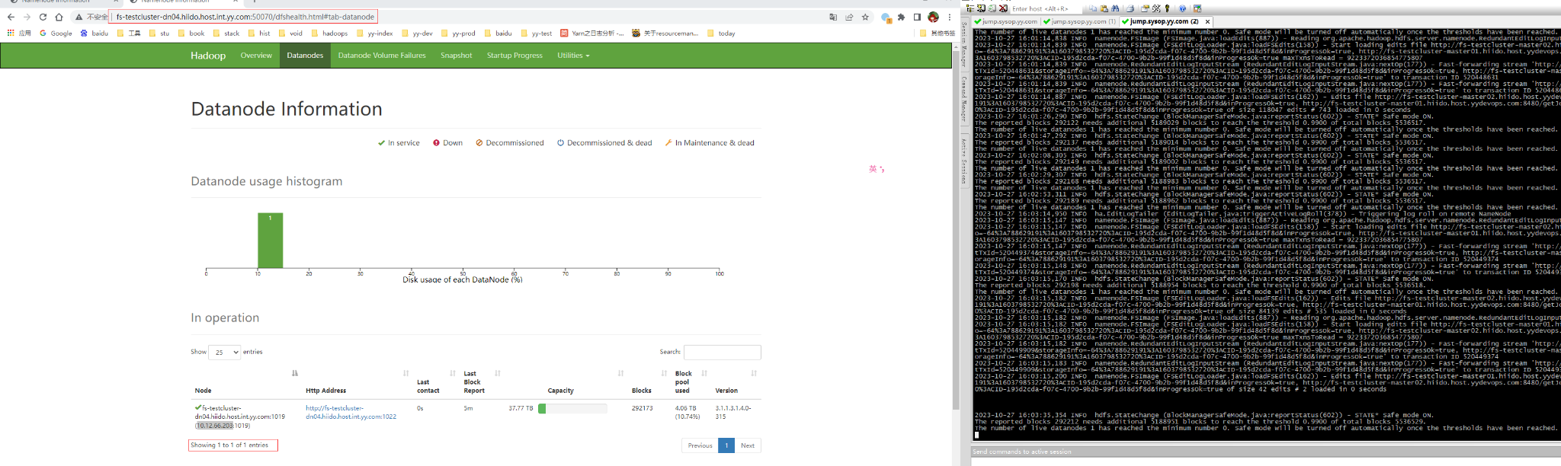
启动nn3
1:nn刷新配置不需要重启也能识别，需要手动离开nn3安全模式,这个是全局执行
2:datanode需要更新配置&重启

Slide 7
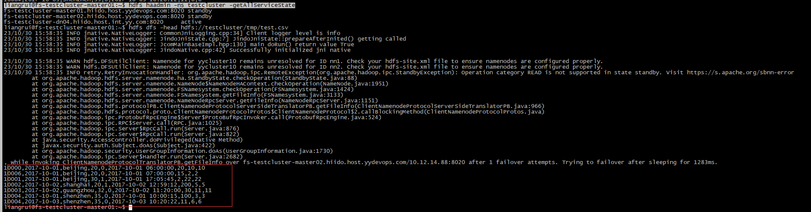
验证nn3为主节点
1:stop掉nn1,nn2
查看状态actvie切到了nn3上，看日志正常，读文件也正常，说明是可行的

Slide 8
相关异常记录
Ambari 直接配置先写上 dfs.ha.namenodes.testcluster=nn1,nn2,nnn3 其它配置如果不配，会导致ambari无法login,一直卡住不动。
#直接启动nn3会报以下错误码，原因是以上配置文件没有配置正确
Caused by: org.apache.hadoop.HadoopIllegalArgumentException: HA is not enabled for this namenode.
#需要login keytab
23/10/27 15:18:18 DEBUG web.URLConnectionFactory: open AuthenticatedURL connection http://fs-testcluster-master01.hiido.host.yydevops.com:50070/imagetransfer?getimage=1&txid=520397818&storageInfo=-64:788629191:1603798532720:CID-195d2cda-f07c-4700-9b2b-99f1d48d5f8d&bootstrapstandby=true
23/10/27 15:18:18 DEBUG client.KerberosAuthenticator: JDK performed authentication on our behalf.
23/10/27 15:18:18 DEBUG client.AuthenticatedURL: Cannot parse cookie header:
java.lang.IllegalArgumentException: Empty cookie header string
#直接启动nn3会报以下错误码，原因是以上配置文件没有配置正确
Caused by: org.apache.hadoop.HadoopIllegalArgumentException: HA is not enabled for this namenode.
#ranger异常错
java.lang.RuntimeException: java.io.FileNotFoundException: /etc/hadoop/3.1.4.0-315/0/xasecure-audit.xml (No such file or directory)
解决：相关配置copy文件到 /etc/hadoop/conf & lib/ranger-hdfs-imple

Slide 9
扩展ambari插件
因ambari不支持第3个nn安装和维护。
需要手动维护比较麻烦，
需要写个插件用于维扩日常第三个nn的维护管理

Slide 10
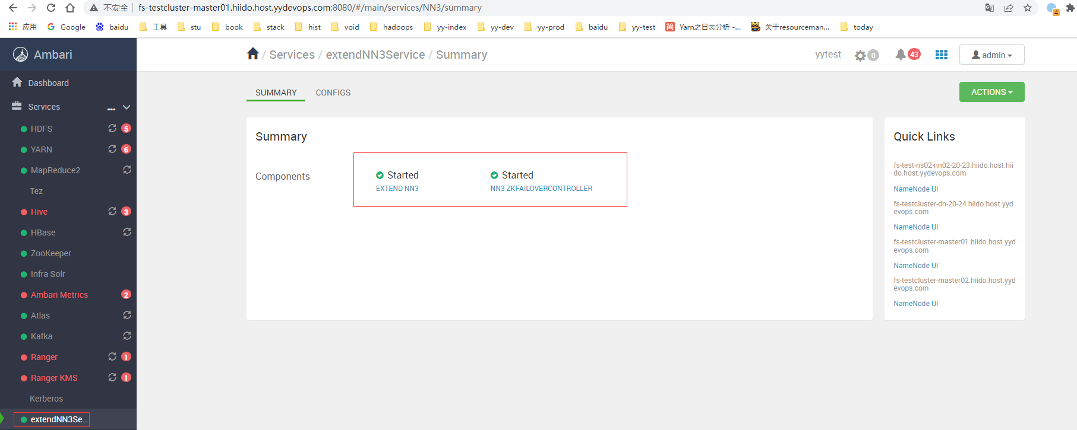
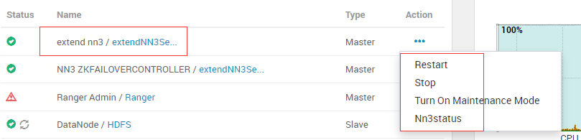
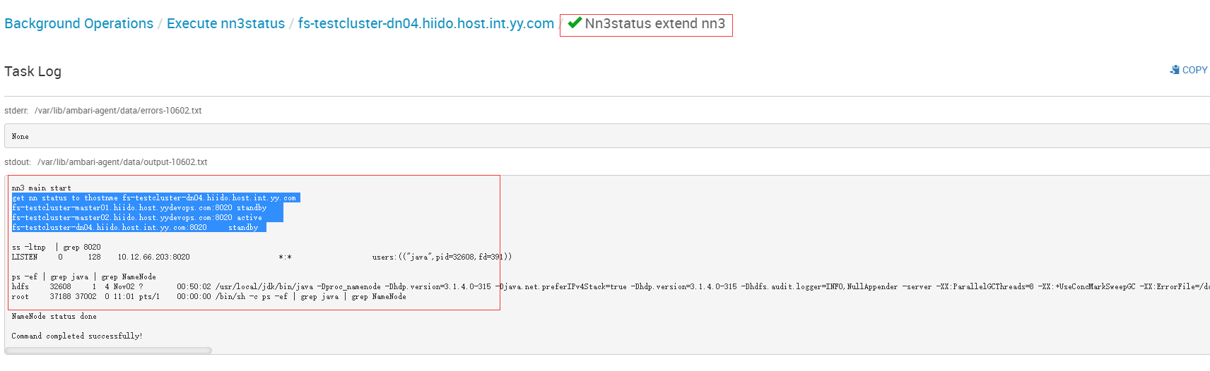
ambari插件实现
目前已实现了start stop status管理和维护功能。
待实现配置同步管理

Slide 11
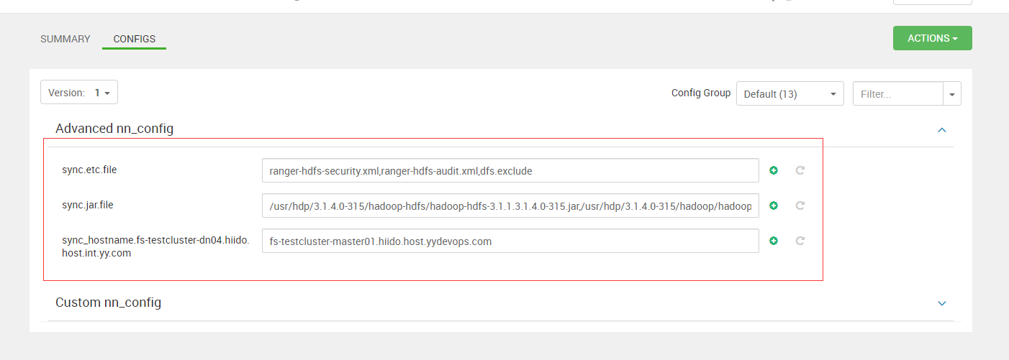
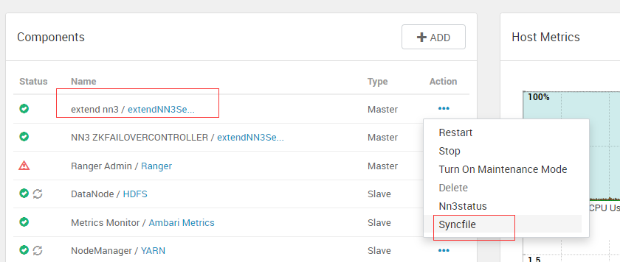
ambari文件同步
安装hdfs-client会同步hdfs-site core-site 相关文件，但有些文件是没有同步的，需要手动同步，这里开发相应同步工具。
根据配置需要同步的文件，去正常的nn节点同步jar和配置文件。

Slide 12
扩展计化
1：先扩yycluster04集群，目前04集群空闲状态，如nn有扩展问题，只会影响spark作业提交验证问题，可手动去除04集群配置即可。
2：观察一周后，没有其它问题，即可依序扩展06,05,03,02,01集群，根据情况陆续nn3。
3：nn虽然不需要重启，但为了验证一下下确性，还是需要手动重启一下nn1,nn3。以避免真正故障的时候产生不可预估的异常。
4:扩展完所有nn3后，datanode需要全部重启，每天重启300台左右即可。
5：扩展完nn3后，需要立即stop掉nn3 zkfc服务，以避免nn3争抢为active nn服务。因为需要所有hdfs客户端配更新了最新带有nn3节点的配置才能让nn3为active nn节点。
6：以次推动所有hdfs客户端，更新hdfs-site.xml配置文件。
spark on yarn 配置excutor默认是依懒 yarn /etc/hadoop下的，这个不需要改动，dirver是会用到spark config下面的配置，这个是需要更换最新的hdfs-stie文件
hive metastore 需要刷新一下客户端，重启就好，如果有独立安装的，需要手动去替换hdfs相关配置
trio需要更新hdfs hdfs-site配置文件
doris需要更新hdfs-site配置文件
flink需要手动替换hdfs hdfs-site配置文件
其它有用到新的集群的hadoop client都需要替支持nnn3配置
NN监控指标需要加入6个 nn3服务
hdfs audit日志采集写入hive任务也需要接入

Slide 13
Thank you
End of share

